Slide 1
Diálogo sobre costos y beneficios ocultos de la agricultura
Objetivos de la sesión
Generar un diálogo respecto a la medición los costos y beneficios ocultos de la agroindustria y agriculturas alternativas.
Contenido de la presentación
• Introducción sobre el proyecto y socios
• Aspectos conceptuales
• Contexto territorial y metodológico
• Variables e indicadores para la investigación

Slide 2
Agenda
Actividad | Tiempo (Min.) | Responsable | Técnica
Bienvenida | 5 | CIPCA
Objetivos de la sesión, presentación de la agenda y metodología | 5 | CIPCA | Exposición con apoyo de Powerpoint.
Presentación de participantes | 5 | Todos
Exposición sobre costos y beneficios ocultos | 20 | CIPCA | Exposición con apoyo de Powerpoint.
Trabajo en grupos de dos personas con base en tres preguntas | 15 | Todos | Trabajo bipersonal, se genera una tarjeta por pregunta.
Plenaria | 30 | Todos | Sesión abierta a comentarios y complementaciones al trabajo en grupos, mismas serán registradas en tarjetas.
¿Que me aprendí en esta sesión? | 5 | Todos | En una tarjeta individual y en silencio.
Agradecimiento y cierre | 5 | CIPCA

Slide 3
Preguntas para el trabajo en grupos
¿Cuáles son los límites de la monetización de las variables e indicadores de servicios/funciones ecosistémicas en el análisis de costos y beneficios ocultos de la agricultura?
¿Qué indicadores permitirían comparar entre la agroindustria y las agriculturas alternativas, en cuanto a los costos y beneficios ocultos?
¿Qué sugerencias tengo para la metodología del estudio sobre costos y beneficios ocultos?

Slide 4



“Costos y beneficios ocultos de la agricultura en las zonas de expansión de la frontera agrícola de Santa Cruz y el Beni”

Slide 5
Introducción sobre el proyecto y socios
CIPCA trabaja con proyectos productivos alternativos como la agroecología en diferentes comunidades campesinas e indígenas del país. Realiza investigaciones enfocadas a evaluar sistemas productivos ambientales sostenibles.
Fundación TIERRA coadyuva a un desarrollo rural sostenible, con especial y prioritaria atención a la población indígena, originaria y campesina. Tiene dos campos de acción: investigación y acción.
Fundación Jubileo impulsa y desarrolla acciones de debate público e incidencia política en temas económicos, sociales, ambientales y políticos ante instancias del Estado.

Slide 6
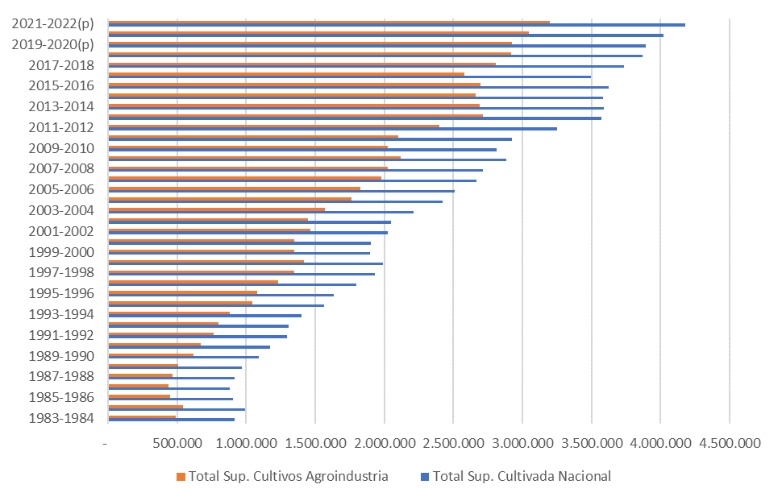
Introducción sobre el proyecto y socios
El proyecto se implementará en un contexto boliviano marcado fuertemente por los problemas ocasionados por la agricultura convencional industrial a gran escala, cuyos impactos son múltiples sobre la naturaleza, la economía y la sociedad.
Este modelo de agricultura se expande, absorbiendo nuevos territorios y tierras que cumplen o cumplían funciones socio-ambientales de alto interés común como la preservación de los bosques primarios o la protección de territorios indígenas y población rural que practica la agricultura alternativa.
Superficie nacional cultivada y de la agroindustria (ha)
Fuente: Elaboración propia con base en INE
(Agroindustria: soya, girasol, caña de azúcar, sorgo en grano, maíz en grano, trigo y arroz en grano)

Slide 7
Aspectos conceptuales
El enfoque de la Contabilidad de Costos Reales es un planteamiento integral y sistémico para cuantificar y estimar los costos y beneficios ambientales, sociales, sanitarios y económicos generados por los sistemas agroalimentarios.
El conocimiento de los costos y beneficios ocultos facilita la adopción de decisiones más adecuadas por parte de los encargados de formular políticas, las empresas, los agricultores, los inversores y los consumidores.
Food Trust, Global Alliance for the Future of Food (GAFF)
The Economics of Ecosystems and Biodiversity for Agriculture and Food (TEEBAgriFood)
Johns Hopkins Center for a Livable Future (CLF)
Natural Capital Coalition and Food Tank
FAO

Slide 8
Estudios e informes
“La Economía de los Ecosistemas y de la Biodiversidad para la Agricultura y la Alimentación” (2009), conocido como TEEBAgriFood.
True Cost Accounting (TCA) o Contabilidad de Costos Verdaderos, 2020. Global Alliance for the Future of Food and is conducted by Soil & More Impacts and TMG Thinktank for Sustainability.
El estado mundial de la agricultura y la alimentación 2023. ¨Revelar el verdadero costo de los alimentos para transformar los sistemas agroalimentarios¨. FAO.
Otros
Términos utilizados: contabilidad de costos totales, costo real, contabilidad del capital natural, costeo del ciclo de vida social, etc.

Slide 9
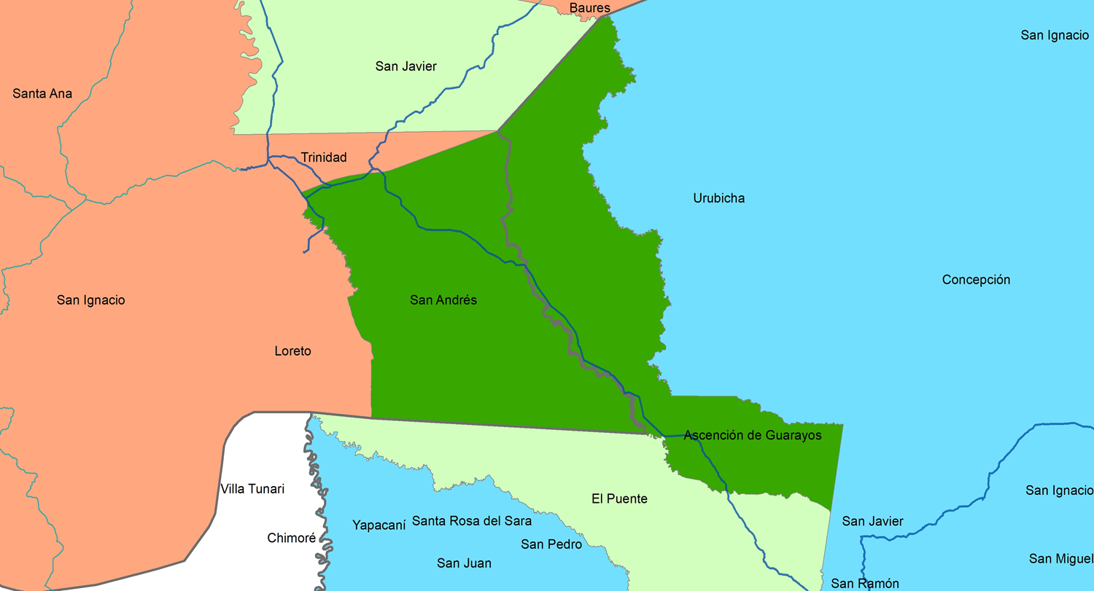
Contexto territorial y metodológico
Limites político administrativos

Slide 10
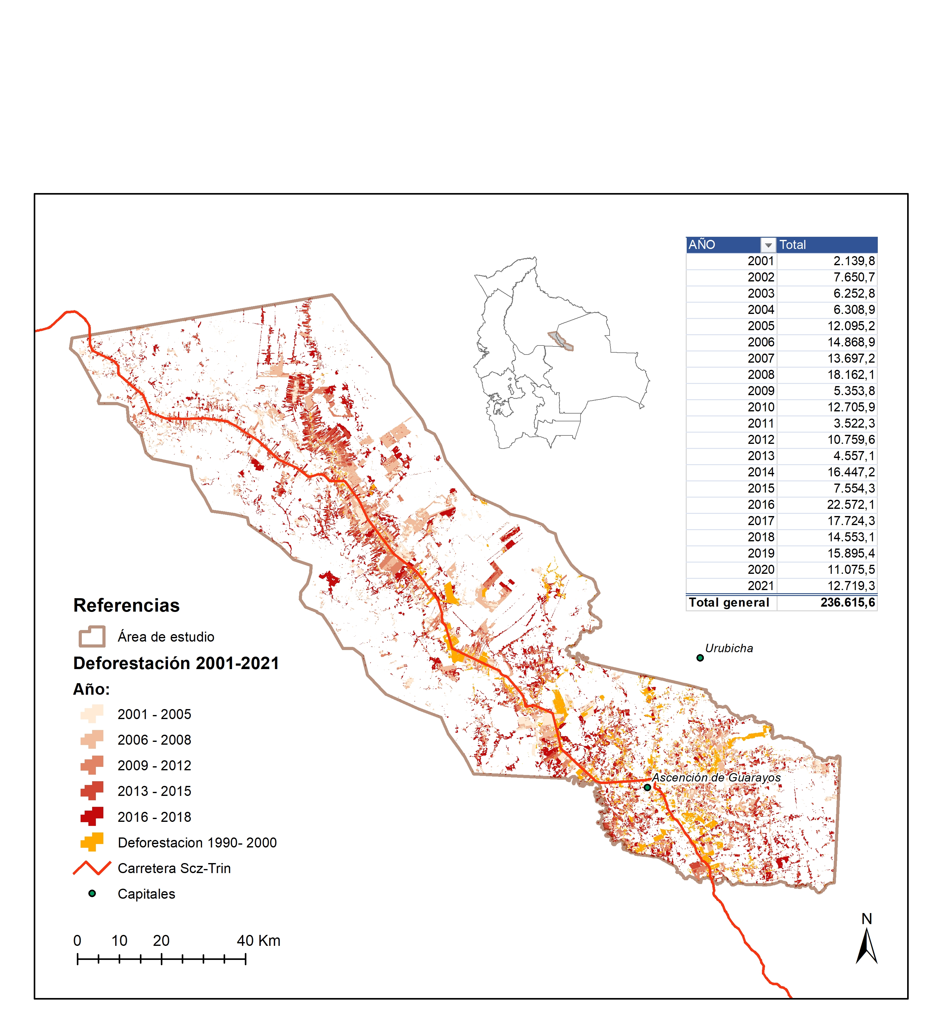
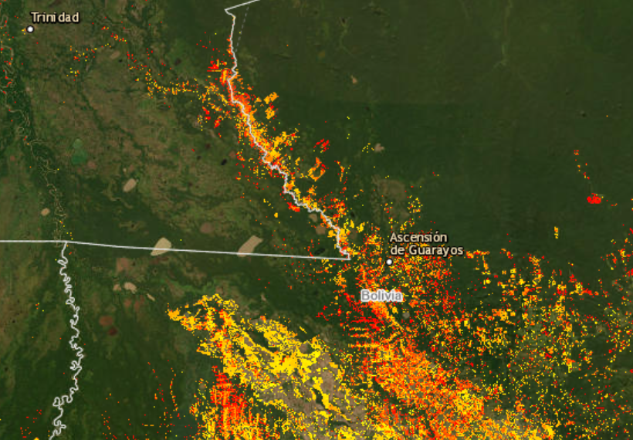
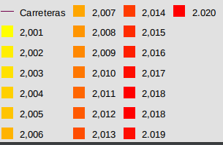
Contexto territorial y metodológico

Slide 11
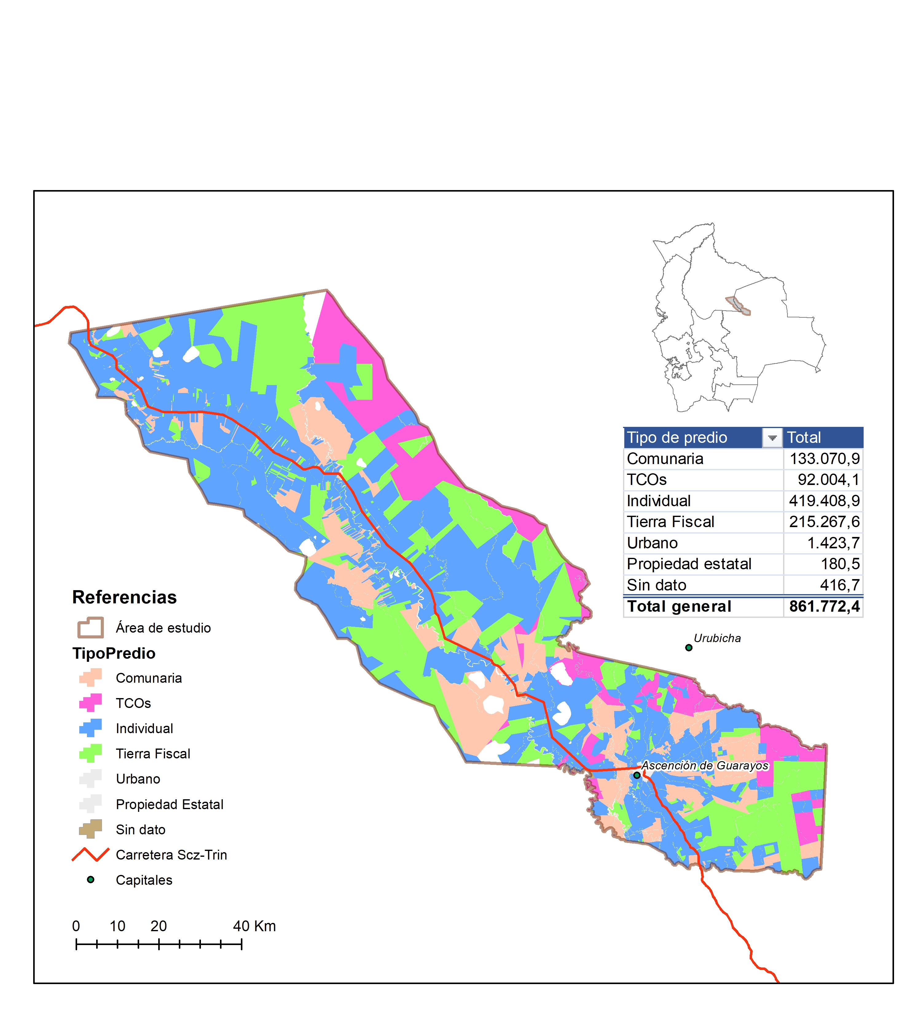
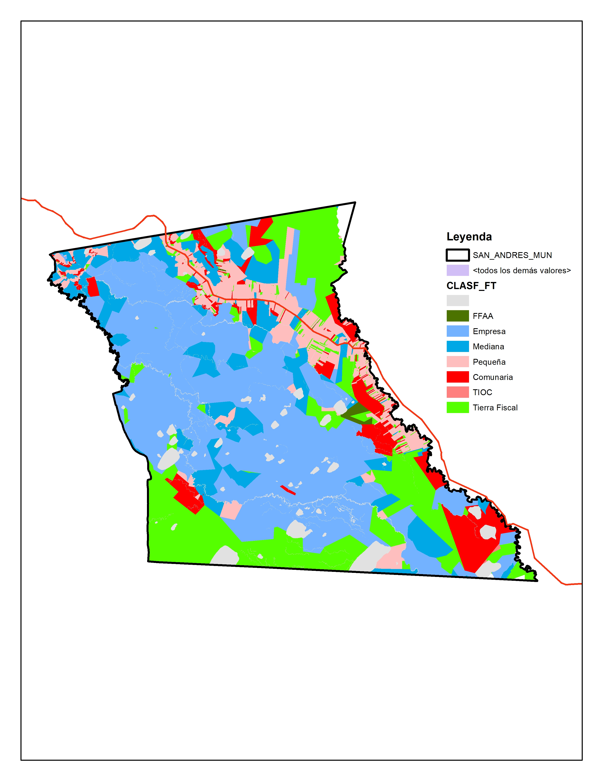
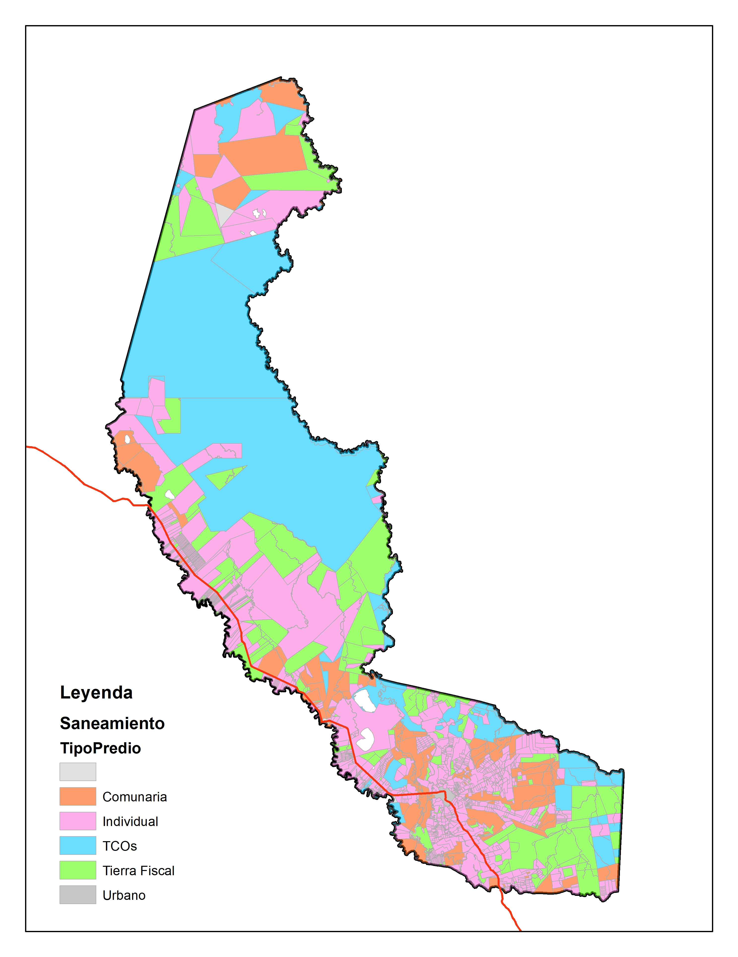
San Andrés
Beni
Tenencia de la tierra en la unidad de análisis en el área de estudio
Ascensión de Guarayos
Santa Cruz
AREA | Ascensión Santa Cruz |  | San Andrés Beni |  | Total
 | Ha | % | Ha | % | Ha | %
Municipal | 861.900 | 48% | 929.100 | 52% | 1.791.000 | 100%
Unidad de Análisis | 522.139 | 59% | 368.562 | 41% | 890.701 | 100%
Representatividad de la Sup. Municipal | 60% |  | 40% |  | 50%

Slide 12
Criterios y principios generales
Variables e indicadores para la investigación
TEEB: Cuatro capitales/cuatro áreas de impacto
Capitales | Áreas | Variables de impacto directo | Impactos indirectos
Capital Natural | Medioambiente/ Biodiversidad | Emisiones de carbono Reducción de agua Erosión del suelo Uso de la tierra Acidificación Contaminación (asa) | Cambio de clima Colapso de biodiversidad
Capital Humano | Medios o modos de vida | Trabajo sub-pagado Salud y seguridad ocupacional | Menor acceso a la educación
Capital Social | Salud humana | Costos de salud por contaminación Malnutrición Inseguridad alimentaria | Costos de cambio de dieta
Capital Productivo | Economía | Subsidios | Costos en burocracia pública, investigación
Trabajaremos con variables de impacto directo
(cambios que derivan de cambios de la agricultura dominante)

Slide 13
Criterios y principios generales
Estudio basado en literatura existente
    Los costos se estimarán usando estudios existentes. Las variables o áreas poco estudiadas o sub-estudiadas no serán priorizadas con respecto a las más trabajadas (ej. k natural vs k social)
Priorización de las variables según su potencial de impacto. O según su peso explicativo y dependiendo de la disponibilidad de métricas de cuantificación y monetización
Ejemplos:
Emisiones de carbono: kgCO2-eq, disponibilidad de datos y monetización
Erosión del suelo: t/ha

Slide 14
Métodos de valoración económica
Variables e indicadores para la investigación
Método | Descripción
Costo de restauración | Costo de reponer los daños causados a su estado inicial
Costo de compensación | Pago de compensación a personas afectadas (económica o no económica) a causa de los impactos de la agricultura
Costo de prevención | Costo en que se incurrirá en el futuro para evitar o prevenir los impactos
Costo de retribución | Costo asociado a multas, sanciones o penalidades por violación de la ley
El problema de poner precio a las cosas
  ¿Acaso todo tiene precio?
  ¿Cómo calcular el precio de las cosas que no se venden en el mercado?
Los cálculos indirectos tienen limitaciones y pueden llegar a ser especulativos

Slide 15
Metodología/pasos a seguir
1. Problematización y planteamiento (TEEBAgriFood)
Marco general de comprensión
Términos, conceptos, definiciones…
2. Definición de la unidad de estudio: Agricultura dominante
Caracterización, criterios de identificación, mapeo por separado y comparativo con otras agriculturas
3. Identificación de variables potenciales:
Colección amplia de variables medibles, extraídas de estudios existentes.
Agrupar/combinar con los avances.
Selección de +/- 30 variables y testeo con consulta externa
4. Selección de variables priorizadas:
Priorizar según el grado o peso explicativo
Priorizar según factibilidad de medición (utilizar matriz de evaluación)

Slide 16
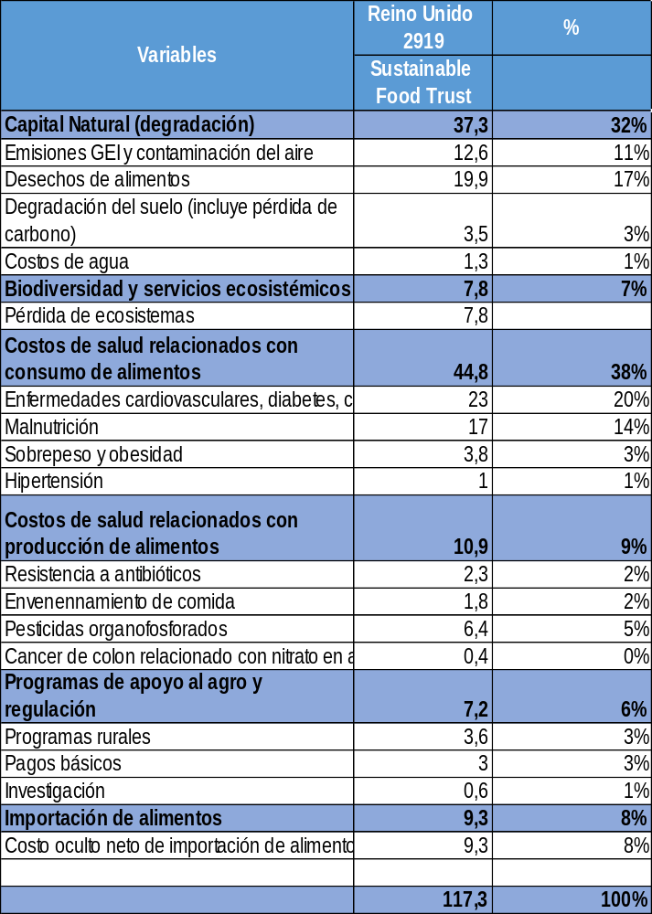
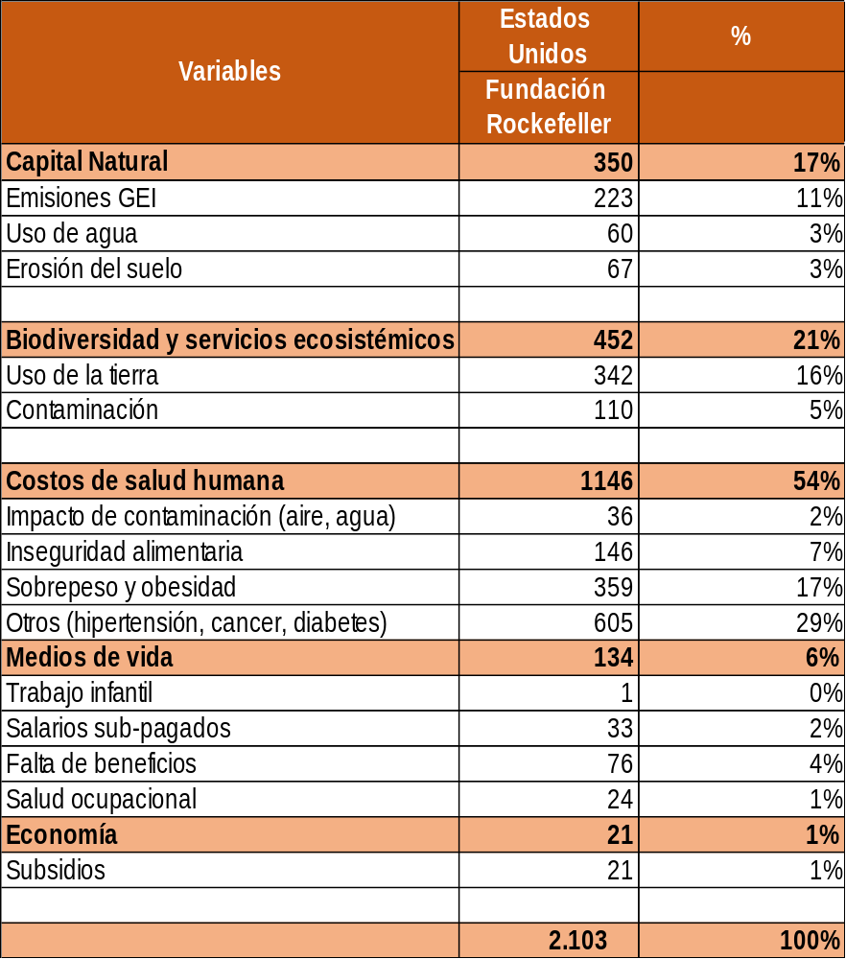
Ejemplo de dos estudios de alcance nacional

Slide 17
Preguntas para el trabajo en grupos
¿Cuáles son los límites de la monetización de las variables e indicadores de servicios/funciones ecosistémicas en el análisis de costos y beneficios ocultos de la agricultura? ROSADO
¿Qué indicadores permitirían comparar entre la agroindustria y las agriculturas alternativas, en cuanto a los costos y beneficios ocultos? BLANCO
¿Qué sugerencias tengo para la metodología del estudio sobre costos y beneficios ocultos? AMARILLO

Slide 19
Variables del Capital Natural
Categoría | Variables/Indicadores | Monetización
Clima | Emisiones de gases de efecto invernadero* | Si | TCA
 | Almacenamiento de Carbono | Si | TCA,
Suelo | Calidad del suelo (físico, químico, biológico) ** | Si | TCA
Agua | Estrés hídrico | Si | TCA
 | Contaminación de agua (Calidad) | Si | TCA, TEEB AgriFood
 | Huella hídrica | Si
Ecosistema | Acidificación | Si | TCA
 | Eutrofización | Si | TCA
 | Eco- toxicidad | Si | TCA
 | Biodiversidad (Índice de Shannon)
 | Agrobiodiversidad
 | Control de plagas y enfermedades | Si

Slide 20
Variable: Suelo
Indicador | Relación con las funciones y condiciones del suelo
Físicos
Textura del suelo | Retención y transporte de agua y minerales, erosión del suelo
Profundidad del suelo | Estimación del potencial productivo y de erosión.
Infiltración y densidad aparente | Potencial de lixiviación, productividad y erosión.
Capacidad de retención de agua | Relacionado con el contenido de humedad, transporte y erosión.
Estabilidad de agregados | Erosión potencial de un suelo, infiltración de agua.
Químicos
Materia orgánica (C y N orgánico) | Fertilidad del suelo, estabilidad y grado de erosión. Potencial productivo.
pH | Actividad química y biológica, límites para el crecimiento de las plantas y actividad microbiana.
Conductividad eléctrica | Actividad microbiológica y de las plantas, límites para el crecimiento de las plantas y la actividad microbiológica.
N, P y K extraíble | Disponibilidad de nutrientes para las plantas y pérdida potencial de N, indicadores de productividad y calidad ambiental.
Capacidad de intercambio catiónico | Fertilidad del suelo, potencial productivo.
Metales pesados disponibles | Niveles de toxicidad para el crecimiento de la planta y la calidad del cultivo.
Biológicos
Biomasa microbiana (C y N) | Potencial catalizador microbiano y reposición de C y N.
N potencial mineralizable | Productividad del suelo y aporte potencial de N.
Respiración edáfica, contenido de agua, temperatura del suelo | Medición de la actividad microbiana.
Número de lombrices | Relación con la actividad microbiana
Rendimiento del cultivo | Producción potencial del cultivo, disponibilidad de nutrientes.

Slide 21
Capitales: Social y Humano
Capital | Variables | Indicadores | Medición | Nivel
Social | 1. Cohesión social | Fortalecimiento comunitario Trabajos comunitarios Gestión del bien común (sede social, espacios comunitarios) | Encuestas Entrevistas | Comunitario
 | 2. Generación de fuentes laborales | Cantidad de empleos Tipos de empleos Desempleo y precariedad | Encuestas Metodología Agrifood | Familiar e individual
 | 3. Tenencia de la tierra | Tamaños de propiedad Tipos de propiedad Concentración de tierras | Encuestas | Comunitario y familiar
 | 4. Discriminación de género | Brecha de género en ingresos Trabajo forzado según género Trabajo infantil y juvenil Brecha salarial o de ingresos según grupos de edad | Encuestas Metodología TCA Datos oficiales | Comunitario Familiar Unidad de producción
Humano | 5.Presencia de enfermedades | Tipos de enfermedad Intoxicaciones Abortos y malformaciones | Metodología Agrifood | Familiar e individual
 | 6. Bienestar social | Ingresos Salubridad y vivienda Seguridad y dependencia alimentaria Tipos de conflictividad Nucleamiento y sobre poblamiento | Coeficiente de Gini | Comunitario, familiar e individual

